Slide 1
HTML – 08
JavaScript 기초

Slide 2

자바스크립트 소개
자바스크립트(JavaScript): 웹 페이지를 구성하는 3가지 언어 중 동작을 프로그래밍하는 언어
웹의 표준 프로그래밍 언어
모든 웹브라우저들은 자바스크립트를 지원

Slide 3
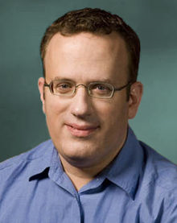
자바스크립트 역사
넷스케이프의 브랜든 아이크(Brendan Eich)가 개발
처음에는 라이브스크립트(LiveScript)- sun의 자바가 유행 –java script
자바스크립트가 잘 되자, MS에서 Jscript라는 언어를 개발해 IE에 탑재하였는데, 이 두 스크립트가 너무 제각각이라, 표준이 필요하게 되었다.
표준을 위해 자바스크립트를 ECMA(European Computer Manufacturers Association) 라는 정보와 통신시스템의 비영리 표준 기구에 제출하였고 표준에 대한 작업을 ECMA-262란 이름으로 1996년 11월에 시작해 1997년 6월에 채택되었다.
오리지널 자바스크립트 ES1 ES2 ES3 (1997 – 1999)
첫번째 주요 개정판 ES5(2009)
두번째 개정판 ES6(2015)
2016년부터 새 버전의 이름은 연도별로 지정된다.

Slide 4
자바스크립트 특징
인터프리트 언어- 컴파일 과정을 거치지 않고 바로 실행시킬 수 있는 언어
동적 타이핑(dynamic typing)- 변수의 자료 형을 선언하지 않고도 사용할 수 있는 특징
구조적 프로그래밍 지원 - if else, while, for등의 제어 구조를 완벽 지원
객체 기반
- 객체 기반 언어로서 내장 객체를 지원.
자바스크립트의 객체는 연관 배열(associative arrays)
연관 배열(associative array) : 숫자로 된 인덱스 대신에 문자열로 된 키(key)를 사용하는 배열
연관 배열의 용도로는 키로 값을 뽑아내는 조작입니다. item[0] , item[’name’] item[’price’]
함수형 프로그래밍 지원 - 자바스크립트 함수는 일급 객체(first-class object).
프로토타입 기반
- prototype은 객체 생성자 함수에 의해 생성되는 객체들이 공유하는 속성과 메소드를 저장하는 특수 객체이다.
- 상속을 위해 클래스 개념 대신 프로토타입 사용
- 메소드와 속성들을 상속받기 위한 명세로 프로토 타입 객체를 가진다는 의미이다.

Slide 5
자바스크립트의 용도
웹 페이지에 기능을 더하여 동적인 화면을 구성
HTML 페이지 변경 및 요소와 콘텐츠의 추가, 제거
CSS를 이용한 요소 스타일 변경
마우스, 키보드 이벤트에 대한 스크립트 실행
사용자 입력 값에 대한 검증 작업
AJAX기술을 이용한 웹 서버와의 통신

Slide 6
Vanilla JS
바닐라 자바스크립트란
프레임워크 또는 라이브러리가 적용되지 않은 순수한 자바스크립트를 말한다.
프레임워크나 라이브러리가 적용되지 않은 날것의 자바스크립트라는 것이다.
하지만 라이브러리를 활용하면 간단한 코드도 바닐라 JS로 작성하면 길어진다는 어려움이 있어요.
jQuery를 쓰면 한 줄로도 작업할 수 있는 코드를 여러 줄로 작성한다는 것은 비효율적이라고
느껴지기도 하고요. 그래서 바닐라 JS로 개발하는 것은 쉽지 않은 일이에요.
그럼에도 바닐라 JS 능력을 중요하게 생각하는 추세가 된 이유가 뭘까요?
자바스크립트의 본질을 제대로 알지 못한 상태에서 편의성만을 위해 프레임워크나
라이브러리를 활용하는 것에 대한 문제가 제기되었거든요.
jQuery는 프론트엔드 개발자들이 스크립트를 작성할 때 가장 많이 쓰는 라이브러리예요.
한때 자바스크립트 라이브러리 사용률 76%로 압도적인 1위를 기록하기도 했어요
웹브라우저들 사이의 자바스크립트 호환성이 낮은 시기에, 작성된 코드를 웹 브라우저에 맞게 변환 및 실행하는 라이브러리가 다양하게 나왔는데요.

Slide 7
Vanilla JS
그중 제이쿼리가 가장 쉬운 API 문법을 제공했어요.
이 외에도 유지관리가 용이한 코드 작성 지원, 다양한 기능 제공 등
많은 장점 덕분에 많은 개발자의 사랑을 받았어요.
자바스크립트 프레임워크와 라이브러리는 제이쿼리에 의존하고 있다는 이야기가 있을 정도로 제이쿼리의 입지는 굳건했지만, 최근에 그 의존도가 하락하고 있어요.
자바스크립트(JavaScript)의 지속적인 개선으로 인해 대부분의 기능을 바닐라 JS로 구현할 수 있게 된 것, 웹 표준 API가 확장된 것 가상 돔(Virtual DOM)을 사용하는 라이브러리의 등장이 꼽혀요.
제이쿼리와 비교했을 때 가상 돔을 이용한 경우가 생산성이 훨씬 높아요.
이에 자연스럽게 가상 돔을 채용하는 리액트(React)나 뷰(Vue.js) 등이 새로운 대세로 떠올랐어요. 가상 돔을 이용할 때 제이쿼리를 쓰면 스크립트 충돌이 발생할 수도 있어서,
되도록 바닐라 JS로 스크립트를 작성하려는 경향이 생겼습니다.

Slide 8
Vanilla JS
안녕하세요 현재 3년차에 들어서는 프론트엔드 개발자입니다.
저는 의무적으로 바닐라 공부를 해왔고 하고 있습니다. 하지만 많은 컨퍼런스와
시니어분들의 의견을 들어도 바닐라의 학습 중요성, 당위성이 개인적으로는 크게 와닿지 않습니다.
제이쿼리에서 리액트로 넘어갔던 시점이나 앞으로 새롭게 파생될 프레임워크의 러닝커브에
바닐라가 근본적으로 중요한가는 의문입니다.
대부분의 프론트 개발자는 바닐라의 동작원리나 바닐라로 코딩하는 방법보다는
보다 실무적인 기술과 최적화 기법을 필요로 할 것이라고 생각합니다.
브라우저 최적화를 위한 JS지식들은 필요에 의해 그때그때 공부하면 된다고 생각하고
새로운 패러다임이 나올거고 새로운 프레임워크가 생겨날텐데, 과연 그때 바닐라의 동작 원리가 생산성에 도움을 주고 실무적인 내용에 얼마만큼 도움을 줄 수 있는가에 대한 물음표는 항상 생깁니다.
결국 새로운 패러다임에 적응하고 보다 효율적으로 문제를 해결할 수 있는 능력이 중요하다고 생각하고 있습니다

Slide 9
Vanilla JS
프레임워크나 라이브러리를 무조건 금지하자는 의미가 아니라,
거기에 지나치게 의존하지 말자는 것이 핵심.
제이쿼리든 리액트든 마법처럼 기능을 구현해주는, 프레임워크나 라이브러리의 본질을 알고 쓰자는 움직임인 것이죠.
프레임워크나 라이브러리는 언제든 바뀔 수 있으므로 바닐라 JS에 대한 이해를 중요하게 생각하는 거예요.
프레임워크가 계속 바뀌기 때문에 코어라고 불리는 Vanilla JS에 대한 이해도를
특히나 프론트엔드에서 중요하게 평가를 하고 있어요.

Slide 10
모던자바스크립트
모던 자바스크립트는 2015년에 나온 ECMAScript 2015(6판)와 그 이후의 판을 구현한 자바스크립트이다.
ECMA-262 5판은 2009년 12월에 출판되었고. 2015년에 6판이 나왔다.
5판과 6판 사이의 갭이 아주 크고, 6판 이후로 많은 변화가 있었기 때문에 많은 개발자들이 비공식적으로 ES6와 그 이후의 판을 구현한 자바스크립트를 ‘모던 자바스크립트’라고 부른다.
Chrome Dev Summit 2020에서 정의한 모던 자바스크립트
신뢰할만한 출처인 Google의 Chrome Dev Summit 발표자료에서
모던 자바스크립트는 모든 모던 브라우저에서 지원하는 문법으로 작성된 자바스크립트 코드를 의미한다.
여기서 모던 브라우저는 시장 점유율 90%를 차지하는 Chrome, Firefox, Safari, Edge와 5%의 점유율을 가진 삼성 브라우저, 오페라를 포함한다.

Slide 11




자바스크립트의 확장
본래 클라이언트 웹 페이지를 위한 프로그래밍 언어였지만 그 용도는 점점 더 확장되고 있다.
Node.js : 웹 서버와 같은 애플리케이션을 작성하기 위해 설계된
서버-사이드(Server-Side) 소프트웨어 시스템
jQuery : 자바스크립트 라이브러리
React : 사용자 인터페이스를 만들기 위한
자바스크립트 라이브러리
JSON : 자바스크립트 객체 표기법(JavaScript Object Notation)
자바스크립트의 리터럴 표현식을 활용한 간단한 데이터 형식 포맷
특정 언어에 종속되지 않는 독립적인 데이터 형식으로 XML을 대체 하는
경량의 데이터 교환 형식.

Slide 12
자바스크립트 구문 및 주석
구문(syntax) : 프로그램이 구성되는 규칙의 집합
유형 – 고정 값(리터럴), 변수 값(변수)
문자는 쌍 따옴표(“”)나, 홑 따옴표(‘’)로 감싸서 표현
변수는 var, let, const 키워드를 사용하여 선언
식별자는 숫자로 시작할 수 없고, 대소문자를 구분
// - 단일 문장 주석
/* */ - 다중 문장 주석
// id가 heading1인 헤딩요소를 찾아서 내용을 바꾼다.
document.getElementById("heading1").innerHTML = "My HomePage";
/*
이 코드는 웹 페이지의 헤딩의 내용을 변경한다.
*/
document.getElementById("heading1").innerHTML = "My HomePage";

Slide 13
자바스크립트 출력
출력 속성 및 메소드
innerHTML – 출력 내용속에 html태그가 포함, html태그실행
innerText - 일반 텍스트문자로 출력, html태그도 문자로 출력
document.write() – 로딩 시 웹 페이지에 데이터 출력. 테스트 용
window.alert() – 별도의 대화상자를 띄워 데이터 출력
console.log() – 브라우저 콘솔을 통해 데이터 출력. 디버깅 용
<script> : 사용자 측 스크립트를 포함하는데 사용되는 태그
src 속성을 통해 외부 스크립트 파일을 포함시켜 사용한다.
일반적으로는 스타일 조작, 입력 양식의 유효성 검사 등 콘텐츠의 동적인 변경을 위해 사용된다.

Slide 14
자바스크립트의 위치(1/3)
내부 자바스크립트 - <head>, <body> 양쪽 배치 가능
<!DOCTYPE HTML>
<html>
<head>
<title>My JavaScript </title>
<script>
document.write("Hello World!");
</script>
</head>
<body></body>
</html>
<!DOCTYPE HTML>
<html>
<head>
<title>My JavaScript </title>
</head>
<body>
<script>
document.write("Hello World!");
</script>
</body>
</html>

Slide 15
자바스크립트의 위치(2/3)
외부 자바스크립트 - <head>,<body> 양쪽 배치 가능
장점
HTML과의 코드 분리로 유지보수에 용이하며 가독성이 높아짐
캐시된 JavaScript파일로 인해 페이지 로드 속도가 빨라짐
<html>
<head>
<script src=“commonScript.js"></script>
</head>
<body>
<script src="myScript.js"></script>
</body>
</html>

Slide 16
자바스크립트의 위치(3/3)
인라인 자바스크립트
<!DOCTYPE html>
<html>
<body>
<button type="button" onclick="alert(‘Hi!! ')">버튼을 누르세요!</button>
</body>
</html>

Slide 17
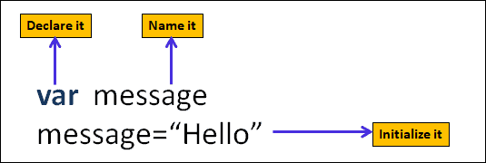
변수와 변수 키워드
변수(variable)는 데이터를 저장할 수 있는 공간으로 값이 변경될 수 있으며 변수 키워드를 사용해서 선언한다.
변수의 선언(declare) : 자바스크립트는 변수 키워드를 사용해서
변수를 선언한다.
- 선언되지 않은 변수에 접근 시 오류가 발생한다.
변수의 이름(name) : 식별 가능한 식별자(identifier)
변수의 초기화(initialize) : 사용 전 초기 값을 저장한다.
- 데이터를 저장하기 위해 할당 연산자(=)를 사용한다.

Slide 18
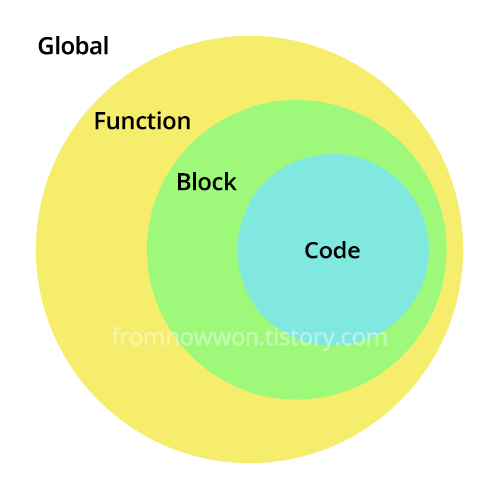
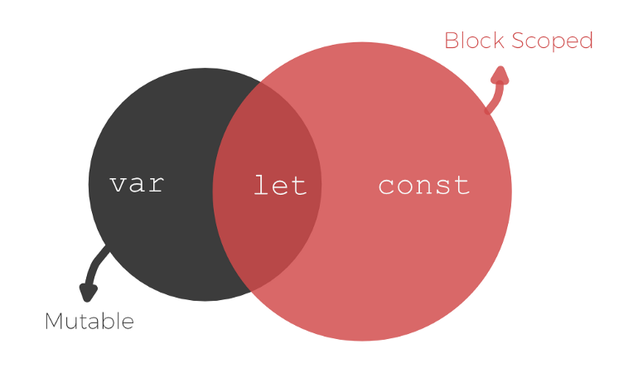
변수와 변수 키워드
변수 키워드(variable keyword)를 사용해서 변수를 선언(declare)한다.
var : 함수 범위에서 유효하며 재선언과 재할당이 가능하다.
let : 블록 범위에서 유효하며 재선언은 불가, 재할당만 가능하다.
const : 블록 범위에서 유효한 상수 선언 키워드로 재선언과 재할당이 불가하다.

Slide 19
변수 명명 규칙
꼭 지켜야 하는 룰
식별자는 영문자, 언더스코어(_), 달러($)로 시작해야 한다.
첫 자는 숫자로 시작할 수 없으며, 두번째 글자부터 가능하다.
대소문자를 구별하므로 'javascript'와 ‘javaScript’는 다른 식별자다.
예약어(자바스크립트에서 이미 사용중인 단어)는 사용할 수 없다.
- break, default, final, for, new, null, try, this 등등
지키면 좋은 룰
의미 없는 이름으로 변수 명 사용하지 않기
- let a; //어떠한 값이 저장되었는지 찾기 어렵고 활용도가 떨어짐
추상적인 이름 사용하지 않기
- let name; //조금 더 구체적인 이름으로 표기하도록 권장
카멜표기법으로 표기하기
- 띄어쓰기를 대신하여 각 단어의 첫 문자를 대문자로 표기

Slide 20
호이스팅(Hoisting)
Hoisting : 끌어 올리기
변수및 함수 선언을 각 유효범위로 끌어올려주는 특징
내부적으로 끌어올려서 처리
변수 - var 가능(undefined초기화) / let, const 불가능
함수 - 함수 선언식 가능 / 함수 표현식 불가능
TDZ : Temporal Dead Zone : 임시 사각 지대
메모리에 호이스팅되어 올려놨지만 TMZ 지역에 있어 접근 불가능 . 선언한 코드줄을 지나야 접근가능

Slide 21
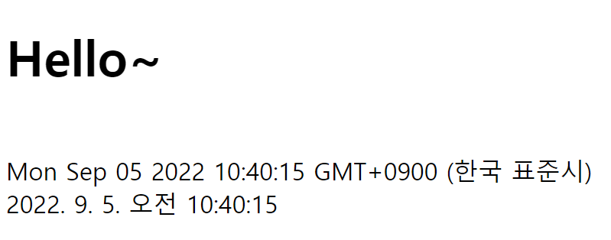
document.write(1)
<script>
var day = new Date(); //기본형식의 날짜와 시간을 반환한다.
document.write(day + "<br>");
var now = day.toLocaleString(); //현지버전으로 날짜와 시간을 반환한다.
document.write(now + "<br>");
</script>
<body>
<h1>Hello~</h1>
<br>
</body>

Slide 22
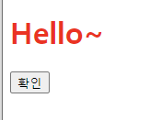
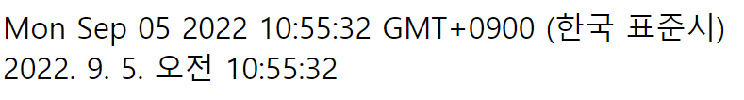
document.write(2)
<body>
<h1>Hello~</h1>
<input type=“button” value=“확인”
onclick=“porc1()”>;
<script>
function proc1(){
var day = new Date(); //기본형식의 날짜와 시간을 반환한다.
document.write(day + "<br>");
now = day.toLocaleString(); //현지버전으로 날짜와 시간을 반환한다.
document.write(now + "<br>");
document.body.style.fontSize = "2.0em";
//---→document가 새롭게 생성 , 기존의 웹페이지를 덮어쓰기 효과
}
</script>
</body>

Slide 23
innerHTML/innerText(1)
<h1>Hello~</h1>
<div id="result1"></div>
Id=result1인 div요소에 날짜 출력
document.getElementById(‘result1’)
스크립트의 위치에 따라 window.onload= function(){ }
이 필요

Slide 24
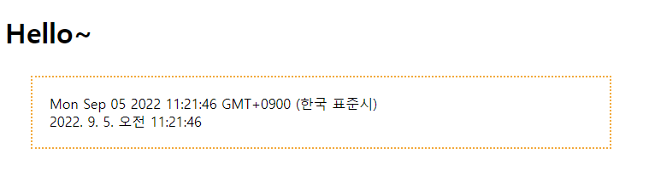
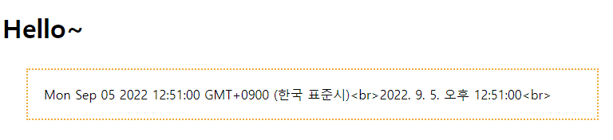
innerHTML/innerText(2)
<script>
var day = new Date(); //기본형식의 날짜와 시간을 반환한다.
var now = day.toLocaleString(); //현지버전으로 날짜와 시간을 반환한다.
window.onload = function(){
var vres = document.getElementById('result1');
var str = day + "<br>";
str += now + "<br>";
//vres.innerText =str;
vres.innerHTML = str;
}
</script>

Slide 25
지역 변수
함수 안에서 선언된 변수는 함수 안에서만 사용 가능하다.
때문에 다른 함수에서도 똑같은 이름으로 선언이 가능하다.
지역 변수는 함수가 종료되면 자동적으로 소멸된다.
function add(a, b) {
var sum = 0;
sum = a + b;
return sum;
}
외부에서는 sum을 사용할 수 없다.

Slide 26
지역 변수
function sub (a, b){
var res = a - b;
}
window.onload = function() {
sub(10, 4);
document.write(“sub=” + res); //오류발생
}
function sub (a, b){
var res = a - b;
return res;
}
window.onload = function() {
let subres = sub(10, 4);
document.write(“sub=” + subres);
}
함수 범위 내 유효한 지역 변수는 외부에서 사용이 불가하여
오류를 발생시킨다.
반환 값을 이용하자.

Slide 27
전역 변수
함수 외부에서 선언된 변수
웹 페이지 상의 모든 스크립트와 모든 함수는 전역 변수를 사용할 수 있다.
전역변수는 사용자가 웹 페이지를 닫으면 소멸된다.
var res = 0;
function sub (a, b){
res = a - b;
}
window.onload = function() {
sub(10, 4);
document.write(“sub=” + res);
}

Slide 28
전역 변수
선언되지 않은 변수에 값 대입 시 자동으로 전역 변수가 된다.
다음 예시 문장의 username 과 sum 변수도 함수 안에 존재하지만 전역 변수로 선언한 것과 마찬가지이다.
선언되지 않은 변수는 예상치 못한 결과를 가져오며 엄격모드에서는 에러를 발생시키므로 사용을 지양한다.
function add(a, b) {
userName = "쵸파";
sum = a + b;
}
window.onload = function() {
add(4,5);
document.write(userName);
document.write("add=" + sum);
}

Slide 29
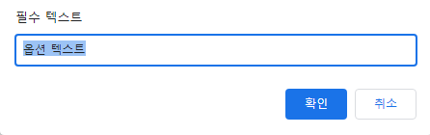
prompt()
사용자에게 입력을 요청하는 대화 상자 소환 함수
[확인] 버튼 클릭 시 사용자가 입력한 값을 반환 받는다.
[취소] 버튼 클릭 시 null 값을 반환 받는다.
<script>
var result = prompt(“대화상자에 표시할 텍스트 (required)”, “기본 입력 텍스트 (optional)”);
</script>

Slide 30
prompt() 덧셈 예제
<script>
var firstVal, secondVal, input1, input2;
input1 = prompt(“첫번째 입력 값", "정수로 입력하세요");
firstVal = parseInt(input1);
input2 = prompt("두번째 입력 값", "정수로 입력하세요");
secondVal = parseInt(input2);
document.write(firstVal + secondVal + "<br>");
</script>
prompt() 를 이용한 덧셈 예제
반환 받는 값의 타입은 string
덧셈 연산을 진행할 때 string -> number 타입으로 변환 후 연산

Slide 31
HTML 요소 접근
HTML 요소 접근 함수
지정된 id 속성을 가진 요소를 반환한다.
document.getElementById(”id이름”)
존재하지 않는 요소일 경우 null 값을 반환한다.
다른 요소 접근 함수
getElementsByTagName()
getElementsByClassName()
querySelector()
querySelectorAll()
<script>
document.getElementById(elementId);
</script>

Slide 32
HTML 요소 접근
<script>
function calc(){
var fstVal = document.getElementById(“firstVal”).value;
var secVal = document.getElementById(“secondVal”).value;
var result;
result = parseInt(fstVal) + parseInt(secVal);
document.getElementById(“sum”).value = result;
}
</script>
<body>
첫번째 입력 값 : <input id=“firstVal”> <br>
두번째 입력 값 : <input id=“secondVal”> <br>
합계 : <input id=“sum”>
<input type=“button” value=“계산” onclick=“calc();”>
</body>

Slide 33
배열(1/3)
배열은 하나 이상의 값을 가질 수 있는 특수 변수이다.
배열을 구성하는 각각의 값을 배열 요소(element)라고 한다.
배열의 위치를 가리키는 숫자를 인덱스(index)라고 하며, 인덱스를 참조하여 값에 접근할 수 있다.
같은 배열 안의 요소 타입이 서로 다를 수 있는 특징이 있다.
Index
0
1
2
3
1
2
“three”
true
}
Element

Slide 34
배열(2/3)
배열 생성 방법
1) 리터럴로 배열 생성
const fruits = ["apple", "banana", "peach"];
2) Array 객체로 배열 생성
const fruits = [];
fruits[0] = “Apple";
fruits[1] = "Banana";
fruits[2] = "Orange";
const fruits = new Array("apple","banana","orange");
*가독성 및 실행 속도 면에서 더 나은 리터럴 방식을 권장

Slide 35
배열(3/3)
<script>
const fruits = [];
fruits[0] = "Apple";
fruits[1] = "Banana";
fruits[2] = "Orange";
for (i = 0; i < fruits.length; i++) {
document.write(fruits[i] + "<br>");
}
</script>

Slide 36
배열순회
fruits .forEach((item)=>{
console.log(item); // 배열의 요소 출력 ,index정보 없슴
});
fruits .forEach((item, index)=>{
console.log(index, item); //index와 배열의 요소 출력
});
for(let index in fruits ){
console.log( index, fruits[index] + "<br>"); //index와 배열요소
}
for (let item of fruits ){
console.log(item);// 배열의 요소 출력, index정보없슴
}

Slide 37
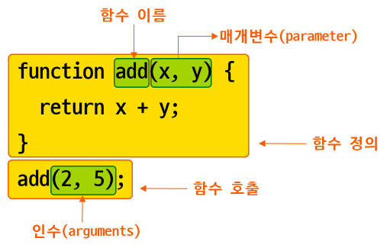
함수
함수란 호출을 통해 실행되어 특정한 작업을 수행하고 그 결과를 반환하는 코드 블록이다.
함수 명을 지정할 때 변수와 동일한 규칙을 사용한다.
괄호에 쉼표로 구분된 매개변수 이름이 포함될 수 있으며, 이는 함수 호출 시 인수를 통해 전달되는 값을 받는다.

Slide 38
함수 만들기
파라미터도 있고 반환 값도 있는 함수
파라미터는 있고 반환 값은 없는 함수
파라미터는 없고 반환 값은 있는 함수
파라미터도 없고 반환 값도 없는 함수
function 함수 명(파라미터1, 파라미터2, …) {
return 반환 값;
}
function 함수 명(파라미터1, 파라미터2, …) {
명령문;
}
function 함수 명() {
return 반환 값;
}
function 함수명() {
명령문;
}

Slide 39
함수의 호출과 인수, 매개변수
함수는 호출에 의해서 실행
인수(argument) : 함수에 전달할 값을 담은 변수 또는 상수
인수는 데이터 타입이 없으며 개수에도 제약이 없다.
매개변수(parameter) : 함수 호출 시 인수로 전달된 값을 함수 내부에서 사용할 수 있도록 선언된 변수
실 인수는 남으면 무시되고, 모자라는 가 인수는 undefined 된다.
function showDialog(para1, para2) {
명령문1;
명령문2;
}
showDialog(arg1, arg2);
매개변수, 가인수
인수, 실인수

Slide 40
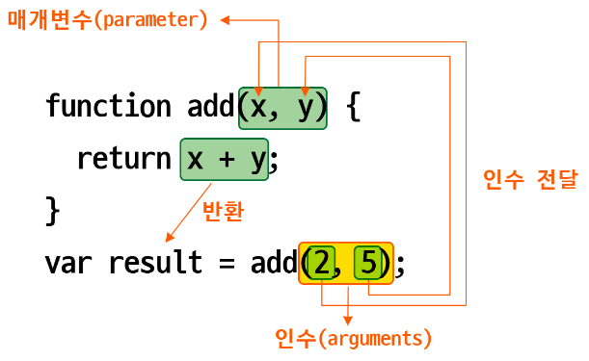
함수의 반환 값
return 문장을 사용하여 실행 결과를 외부로 반환할 수 있다.
반환 값을 변수에 저장하지 않고 바로 수식에 사용해도 된다.
window.onload = function(){
document.getElementById("result").innerHTML = add(2,5);
}

Slide 41
함수 예제(1/2)
<body>
<form>
첫번째 :<input id="x"><br>
두번째 :<input id="y"><br>
결과 :<input id="sum"><br>
<input type="button“ onclick="calc(+)" value=“+">
<input type="button“ onclick="calc(-)" value=“-">
<input type="button“ onclick="calc(*)" value=“*">
<input type="button“ onclick="calc(/)" value=“/"><br>
<p>첫번째 값 :<span id="sp1"></span> </p>
<p>두번째 값 :<span id="sp2"></span> </p>
<p>결과 :<span id="sp3"></span> </p>
</form>
</body>

Slide 42
함수 예제(2/2)
<script>
function calc(a){
1. 입력 받은 값을 가져온다. (value 속성 사용)
2. a의 값을 비교하여 각 계산을 수행하는 함수를 정의 하여 호출한다.
3. 리턴 받은 결과 값을 출력한다. (innerHTML 사용)
}
function f_add() {
return …
}
function f_sub() {
return …
}
…
</script>

Slide 43
무명 함수
무명 함수 또는 익명 함수(anonymous function)
표현식 함수를 변수에 저장하는 형태로 변수 이름으로 호출한다.
함수를 한번만 바로 사용할 때 익명의 자체 호출 함수를 사용한다.
// 선언식 함수(기명 함수)
function showDialog(str) {
alert(str);
}
showDialog("안녕하세요.");
// 표현식 함수(익명 함수)
let showDialog = function (str) {
alert(str);
}
showDialog("안녕하세요.");
// 익명 (자체 호출) 함수
(function (str) {
alert(str);
})("안녕하세요");

Slide 44
alert()
메시지와 [확인] 버튼이 있는 경고 상자를 띄우는 함수
사용자에게 정보를 전달할 때 사용된다.
</script>
function myAlert(){
alert(“Hello! “);
}
</script>
<button onclick="myAlert()">Try it</button>

Slide 45
confirm()
메시지와 [확인],[취소] 버튼이 있는 대화 상자를
띄우는 함수
[확인] 버튼 클릭 시 true를 반환한다.
[취소] 버튼 클릭 시 false를 반환한다.

Slide 46
함수Rest Parameter
나머지 매개변수 구문을 사용하면 함수가 정해지지 않은 수의 매개변수를 배열로 받을 수 있습니다. 반목문(배열순회)을 이용하여 처리 가능
function sum(...theArgs) { //theArgs :배열
let total = 0;
leng = theArgs.length;
for (const arg of theArgs) {
total += arg;
}
return total;
}
console.log(sum(1, 2, 3));
console.log(sum(1, 2, 3, 4));

Slide 47
함수Rest Parameter
함수의 마지막 매개변수 앞에 "..."를 붙이면 (사용자가 제공한) 모든 후속 매개변수를 표준 JavaScript 배열에 넣도록 지정합니다.
마지막 매개변수만 나머지 매개변수로 설정할 수 있습니다.
function myFun(a, b, ...theArgs) {
console.log("a==>>", a);
console.log("b==>>", b);
console.log("나머지==>>", theArgs);
}
myFun("one", "two", "three", "four", "five", "six");
// 콘솔 출력:
a==>> one
b==>> two
나머지==>> [three, four, five, six] <-- 배열임에 주목

Slide 48
함수Rest Parameter
myFun("one", "two", "three");
// 콘솔 출력:
a==>> one
b==>> two
나머지==>> ["three"] <-- 요소가 하나지만 여전히 배열임
myFun("one", "two");
// 콘솔 출력:
a==>> one
b==>> two
나머지==>> [] <-- 여전히 배열

Slide 49
Rest Parameter
함수 정의에는 하나의 ...만 존재할 수 있습니다.
foo(...one, ...wrong, ...wrong); // 오류
나머지 매개변수는 반드시 함수 정의의 마지막 매개변수여야 합니다.
foo(...wrong, arg2, arg3); //오류
foo(arg1, arg2, ...correct);

